Slide 1
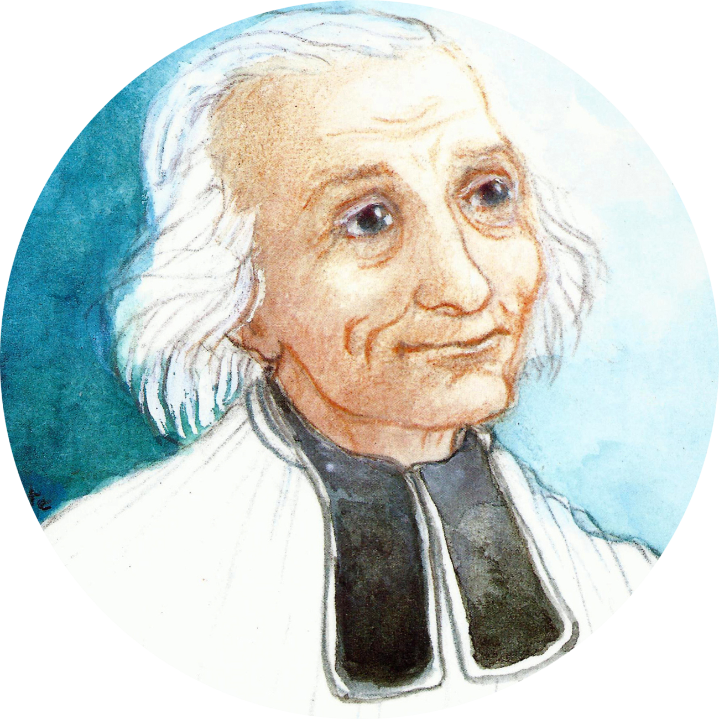
خوري آرس
لماذا هناك حج
كل عام إلى آرس؟
من هو ذلك الخورى الفقير المتواضع الذى يأتي إليه الجموع من مكان بعيد من أجل
أن تراه، تسمعه وتعترف له؟

Slide 2
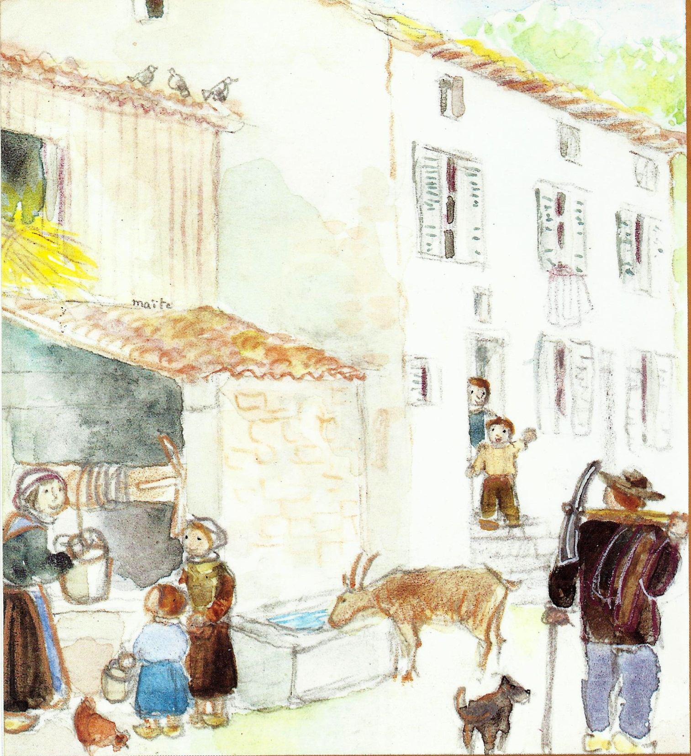
ولد جان ماري فياني، خورى آرس
منذ مائتي عام تقريبا فى دارديلي بالقرب من ليون من عائلة فلاحين عندهم ستة أطفال علموهم طعم العمل والصلاة،
فكان باب بيتهم وطاولتهم مفتوحين للفقراء والذين كانوا كثيرين في تلك الحقبة من التاريخ.

Slide 3
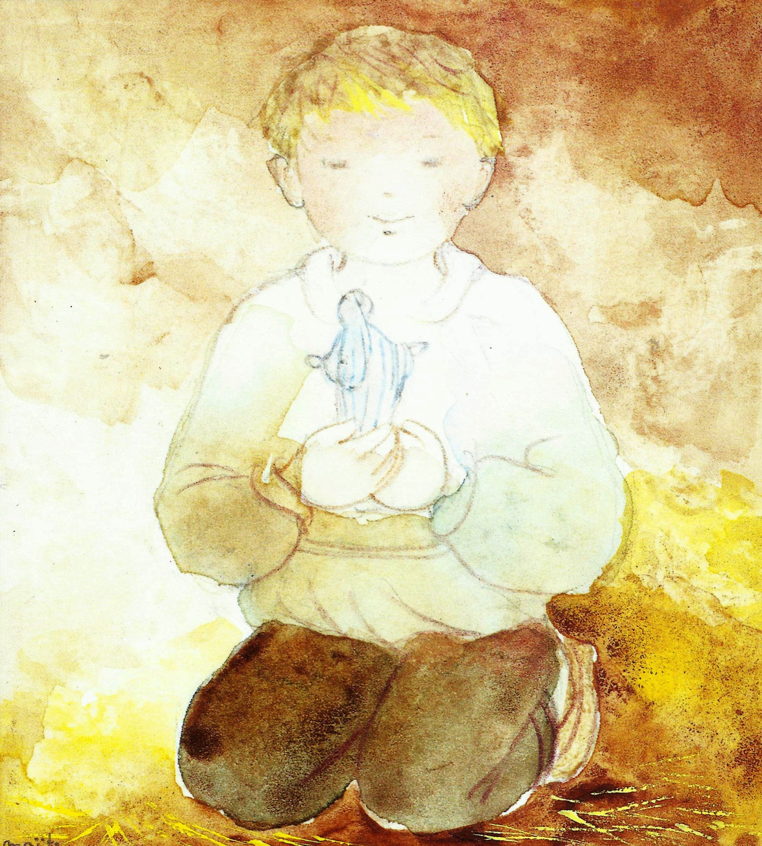
كان جان ماري
يعيش كفلاح صغير
فتعلم رعى القطيع
وكان يحب الصلاة كثيرا. في ليلة، وكان لم يتجاوز الرابعة بعد،
لم تجده أمه
فقلقت عليه كثيرا
وبعد بحث طويل
وجدته جاثيا على ركبتيه يصلى بعمق في إحدى زوايا الاسطبل
وهو يحمل بيده تمثالا صغيرا للعذراء مريم.

Slide 4
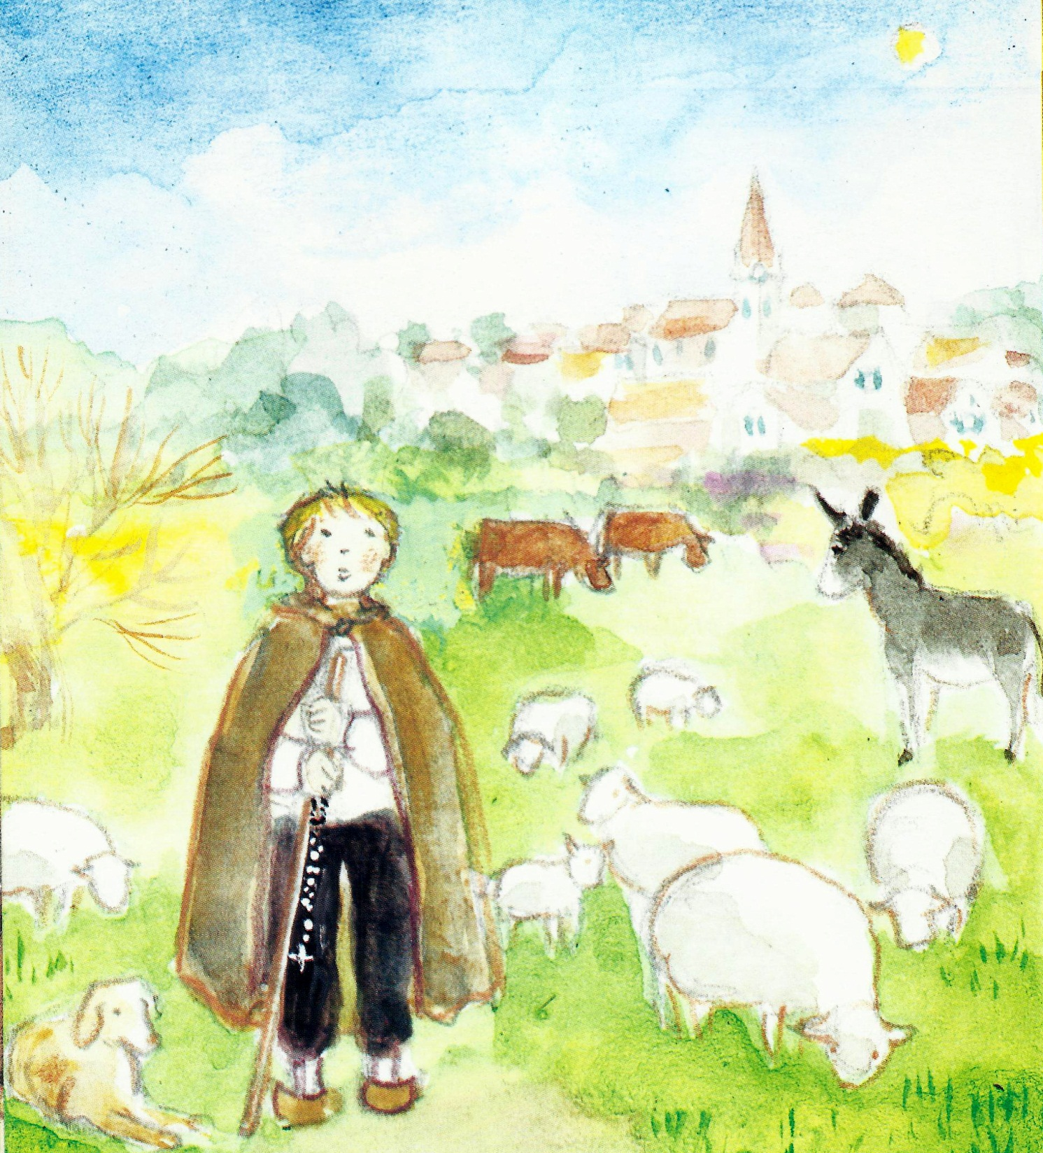
كانت العذراء مريم حبه الكبير،
وقد قال فيما بعد في إحدى عظاته
"لقد كانت العذراء حبى الكبير فقد أحببتها من كل قلبي حتى قبل أن أعرفها، فطوبى لمن يعيش ويحيى تحت حماية مريم، فهي من سيضمنه في السماء".

Slide 5
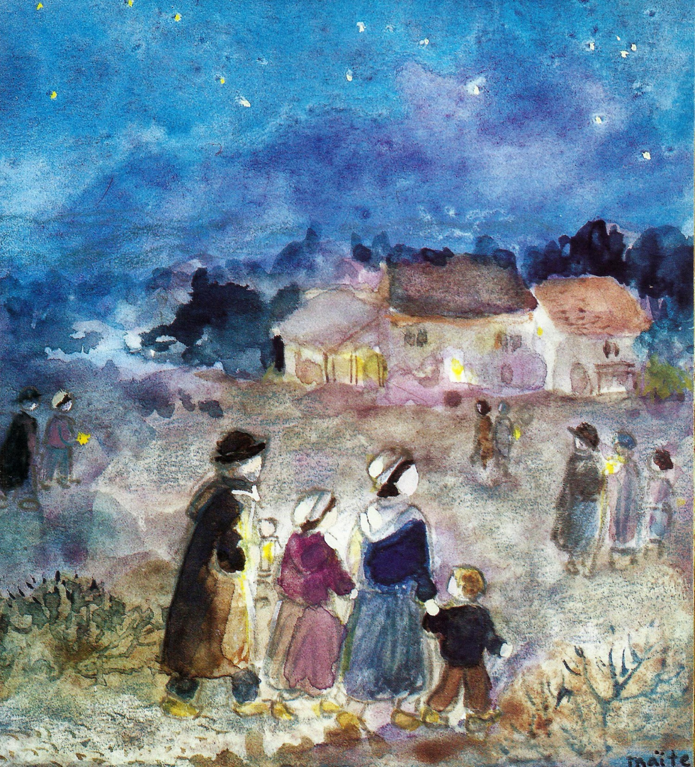
عندما بلغ الحادية عشر من العمر،
لم يكن قد اعترف بعد لان الثورة الفرنسية كانت قائمة واللذين استطاعوا الهرب مختبئين في المزارع المنعزلة يقيمون
القداديس فيها.

Slide 6
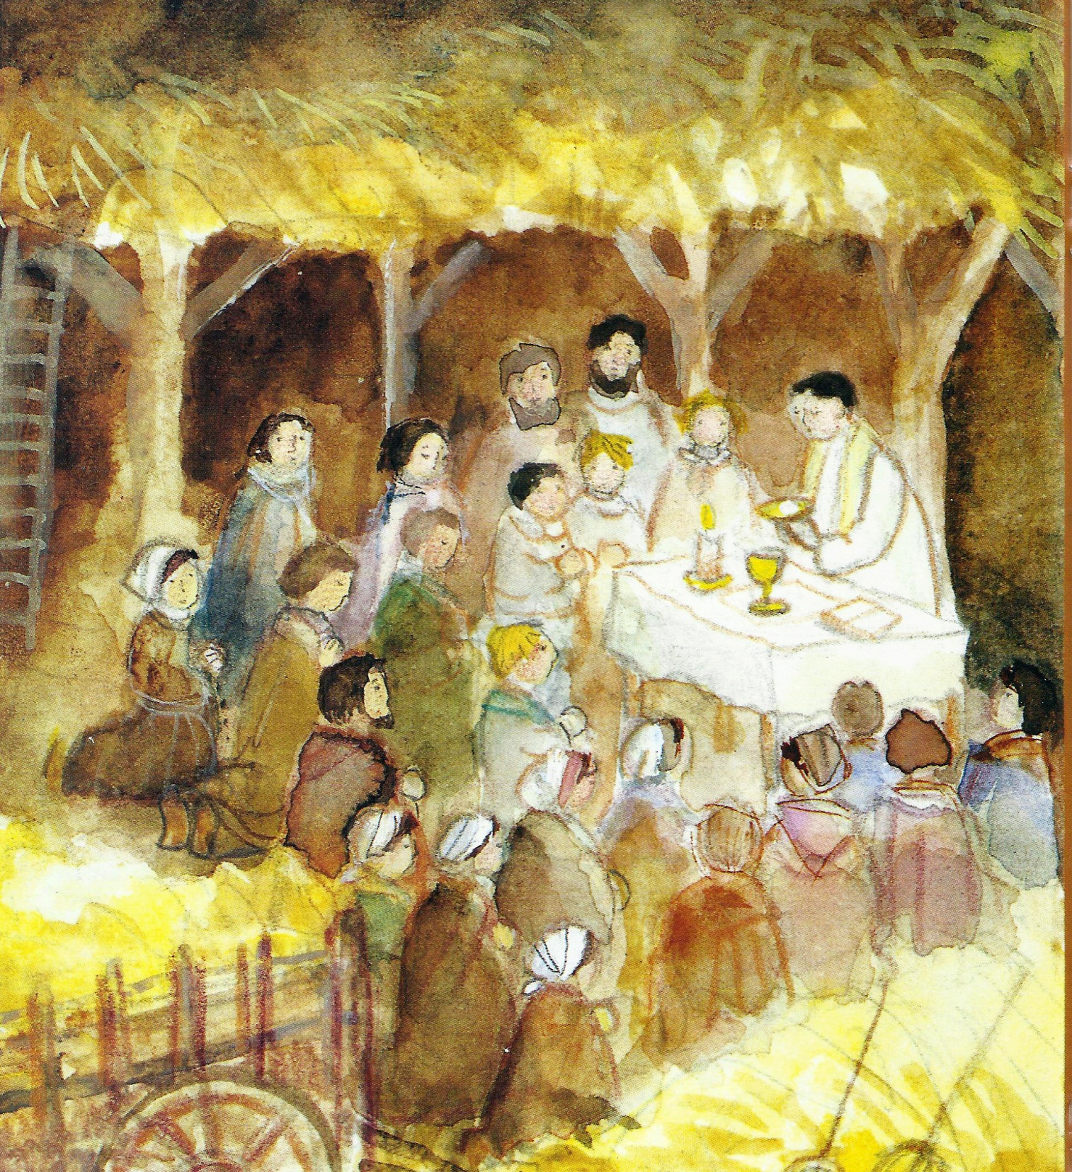
في يوم، حضر كاهن
في المزرعة وهو بهيئة طباخ، وعلى يديه اعترف جان ماري ل
أول مرة في حياته،
ثم احتفل بمناولته الاحتفالية
في المزرعة والنوافذ مغلقة ولتضليل المراقبين والشرطة فإن النوافذ سدت عبر كتل من التبن.
ومنذ ذلك اليوم
فكر جان ماري بأنه سيصبح كاهن يوما ما.

Slide 7
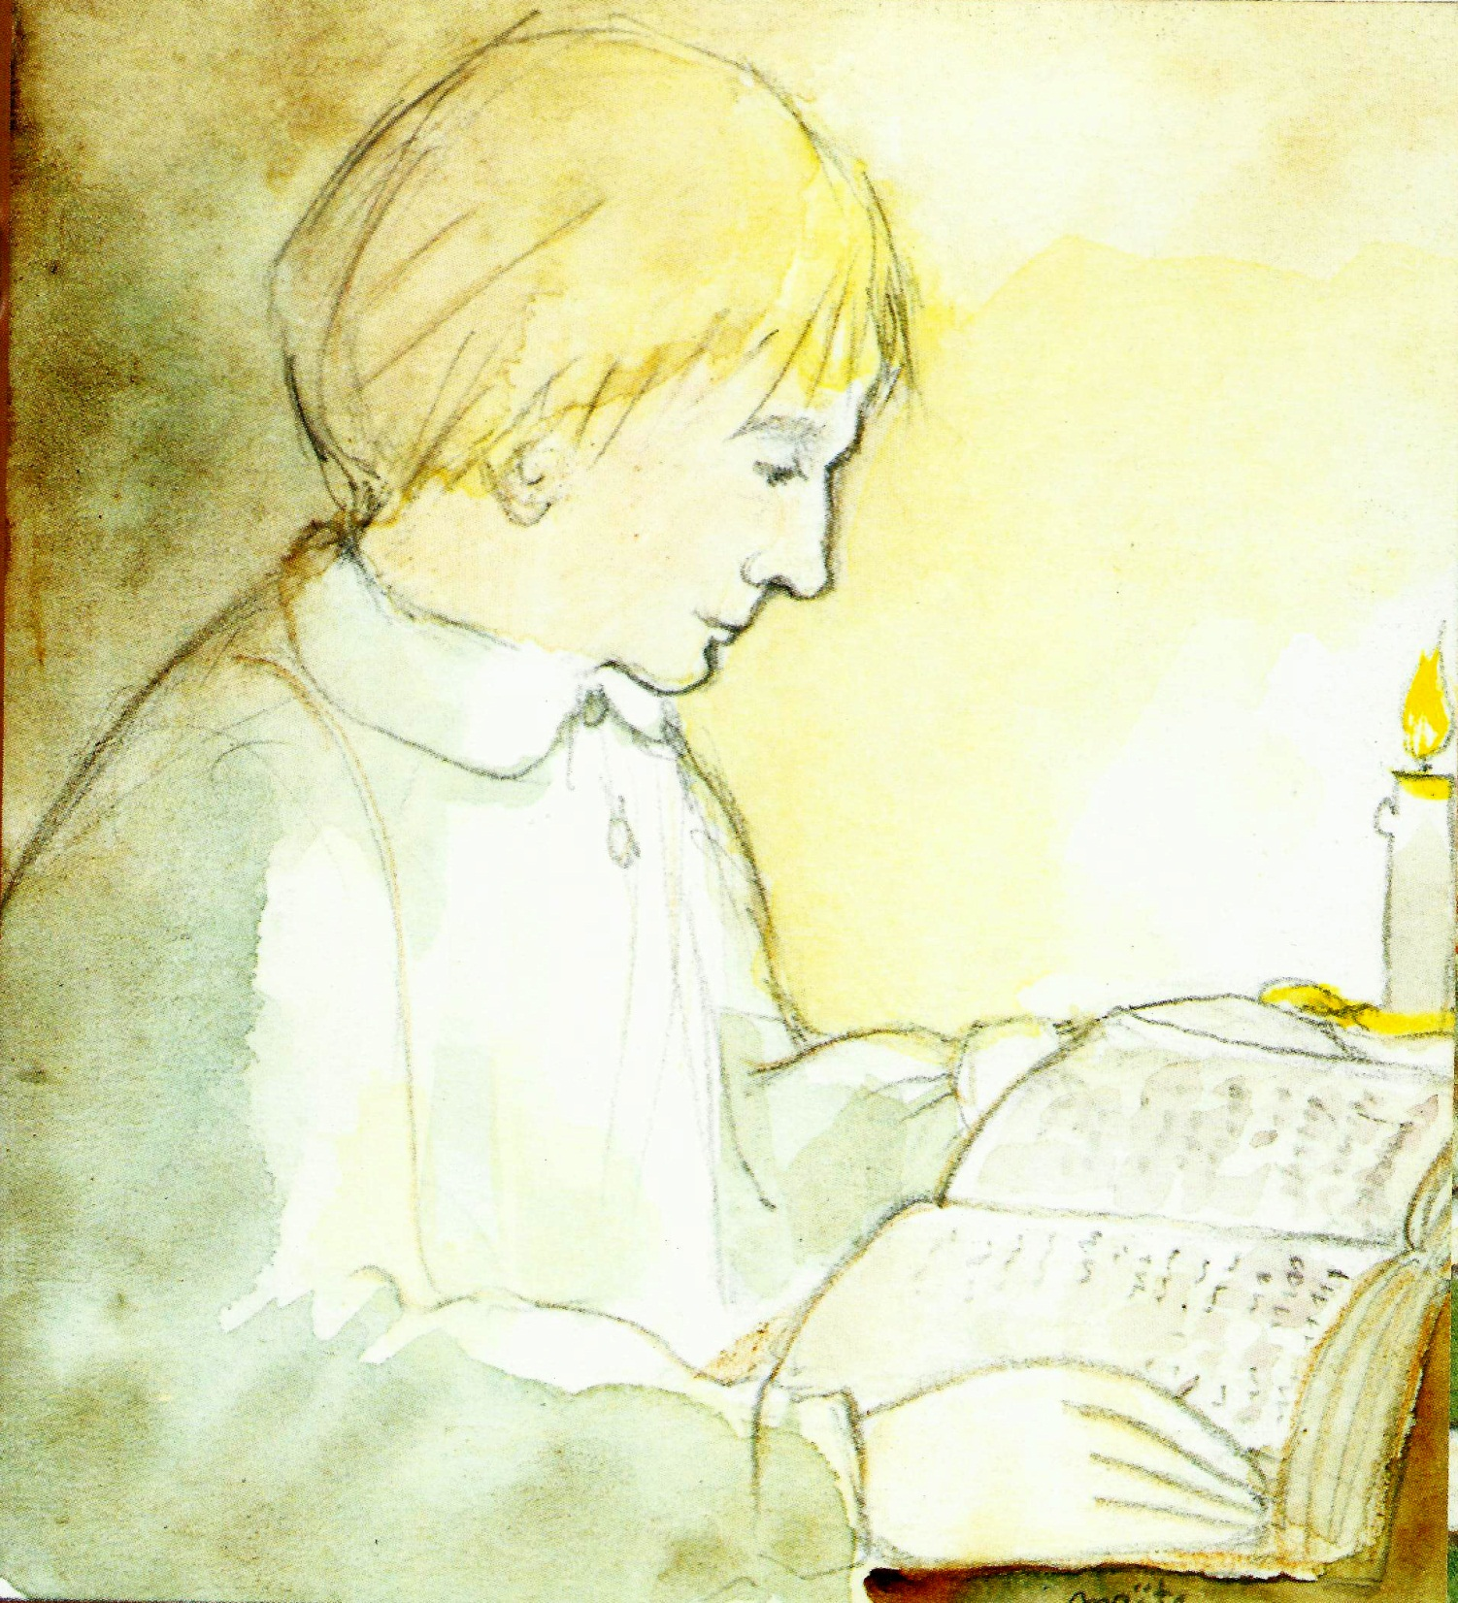
وسيبقى لفترة طويلة مرتبط بحلمه هذا.
بعد انتهاء الثورة كان عليه العمل في المزرعة، فكيف يقوم بدراسته للغة اللاتينية وهو لم يذهب للمدرسة في حياته أبدا؟ فكان عليه النضال
ولوقت طويل والتعرض لصعوبات وسقطات جمة، إلى أن ساعده الكاهن خوسيه كاهن الرعية
على النضال ومجابهة الصعوبات.

Slide 8
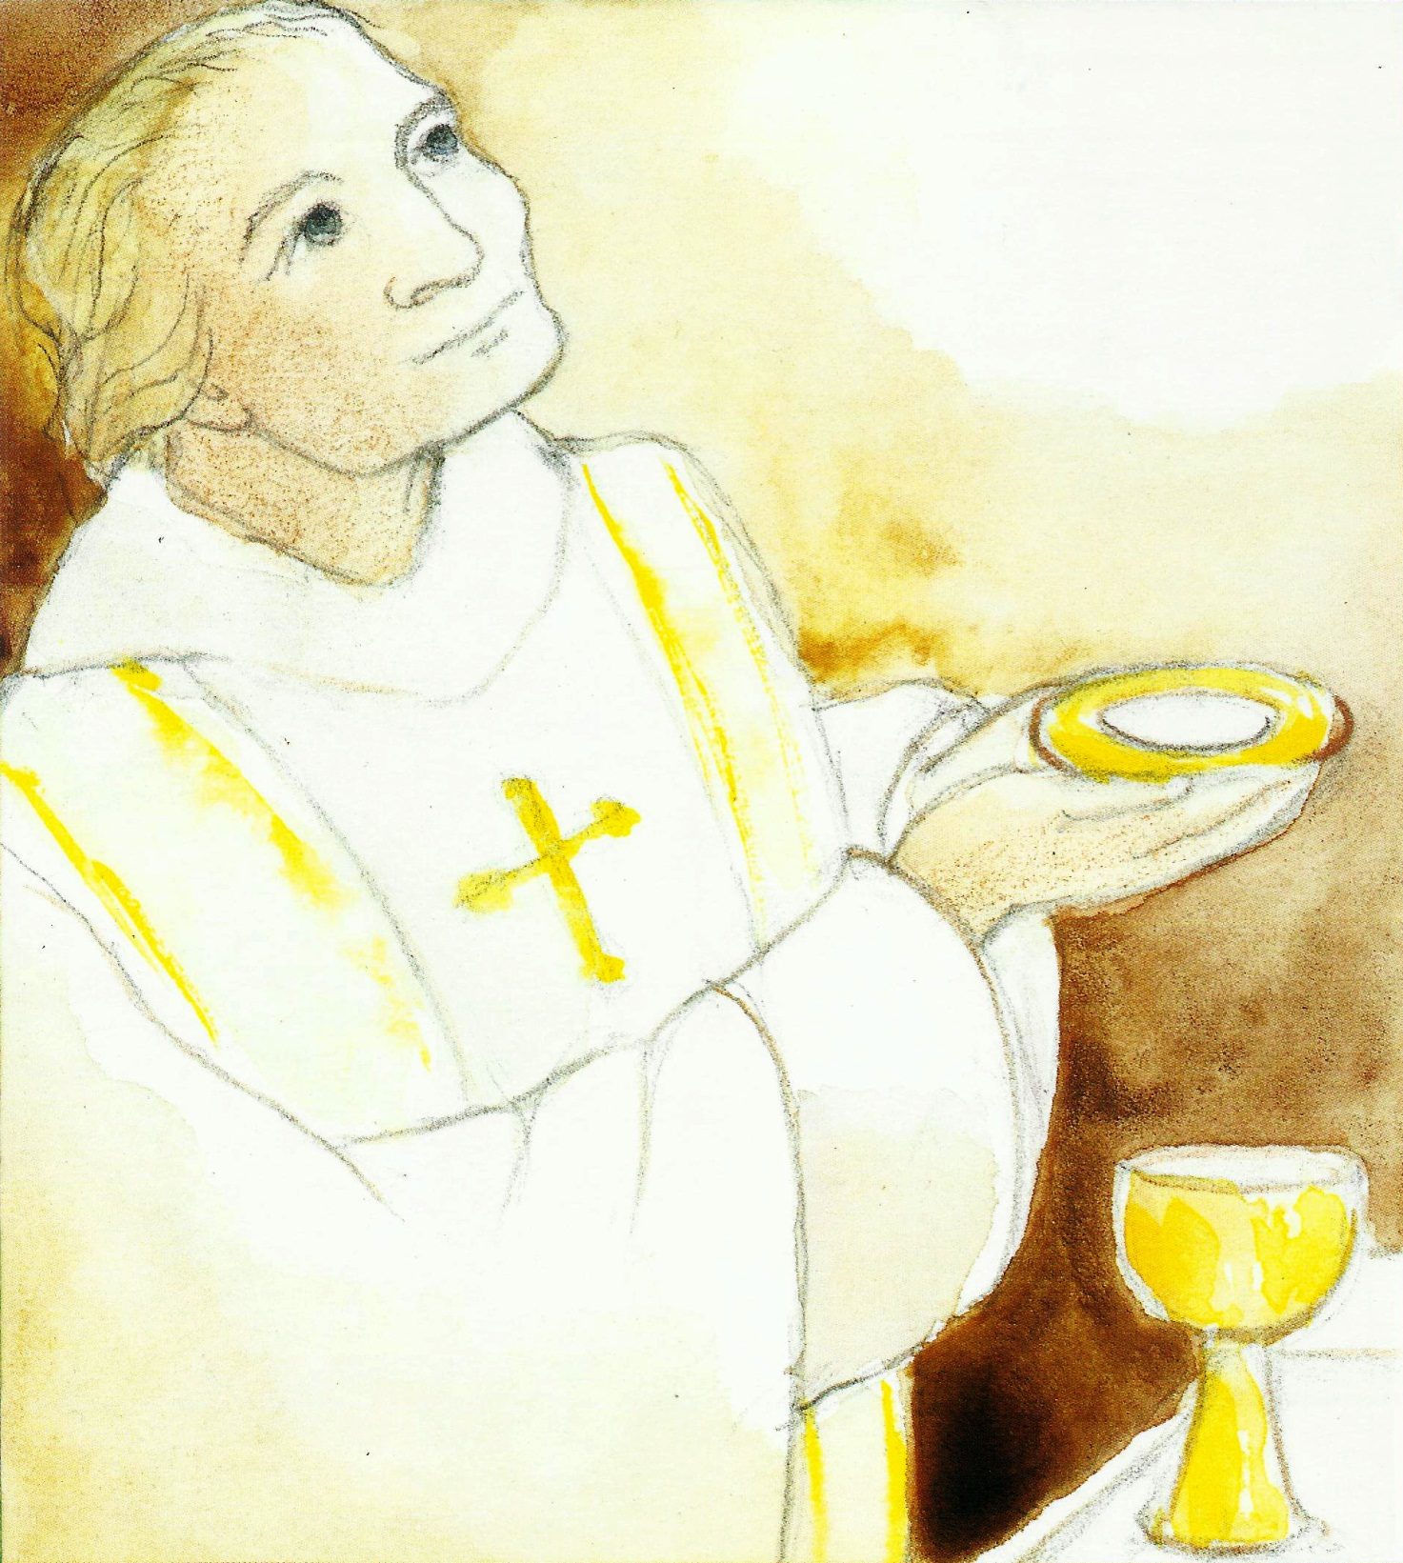
وفى التاسعة والعشرين من العمر أصبح كاهنا،
وسيعيش هذا الحلم بكل جوارحه لأن يسوع يعيش فيه.
في البدء أخذ يساعد الكاهن خوسيه الذى علمه حياة الصلاة والفقر والتوبة، وعندما مات الكاهن خوسيه أصبح جان ماري هو الكاهن الأول للرعية.

Slide 9
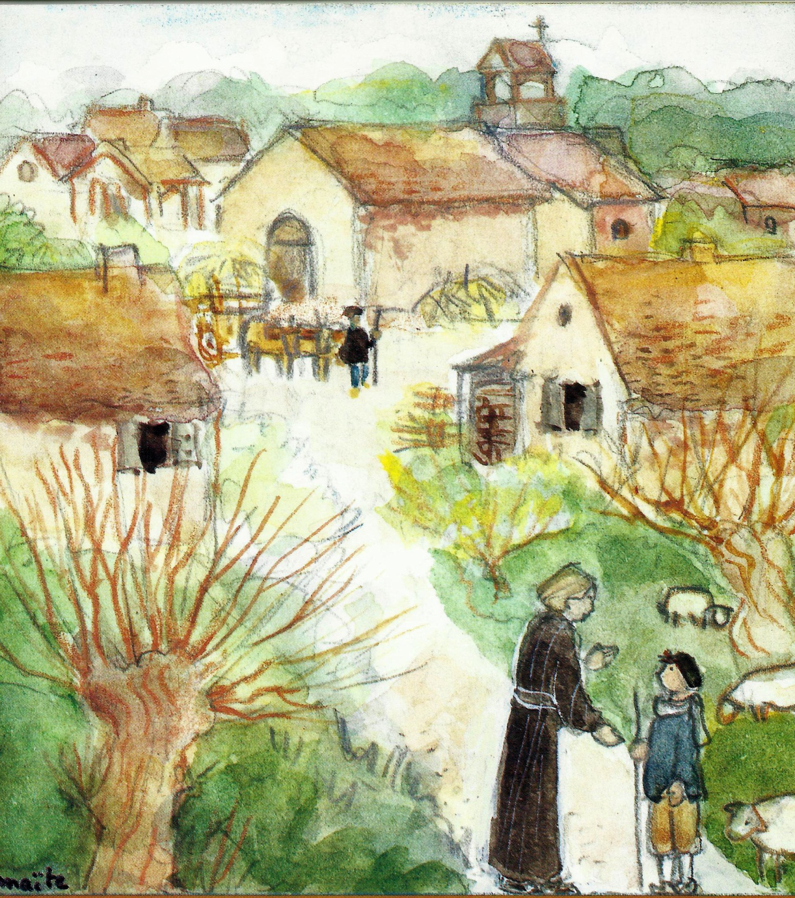
كانت آرس في تلك الفترة قرية صغيرة تسكنها ستون عائلة من المزارعين وقد تعرض الإيمان فيما بينهم للكثير من المشاكل وكذلك الأخلاق. وأصبح الناس لا يرتادون الكنيسة وقد جعلهم الخمر والحفلات في حالة من الضياع. فأخذ جان ماري بالعمل فزار العائلات وأصلح الكنيسة وافتتح داخلية للبنات أتبعها بأخرى للصبيان.

Slide 10
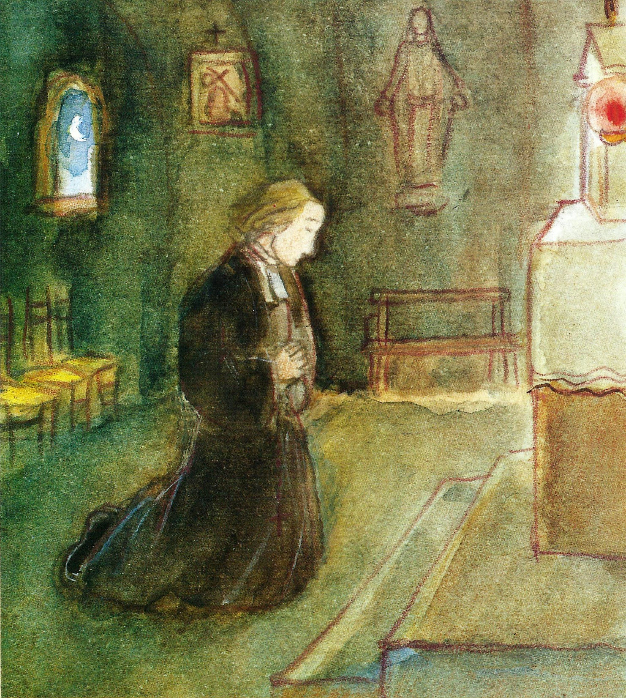
كان يصلى ويتضرع إلى الله طوال الوقت من أجل رعيته، فيمضى الساعات الطوال في الكنيسة يصلى و يطلب المغفرة، لقد أعطى كل أثاثه وما يملك لفقراء الرعية وأخذ ينام على الأرض واضعا تحت رأسه خشبة، أما عن أكله فقد كان يكتفى بالقليل من الخبز والبطاطا المسلوقة، وبذلك كانت حياته في غاية التقشف والقسوة.

Slide 11
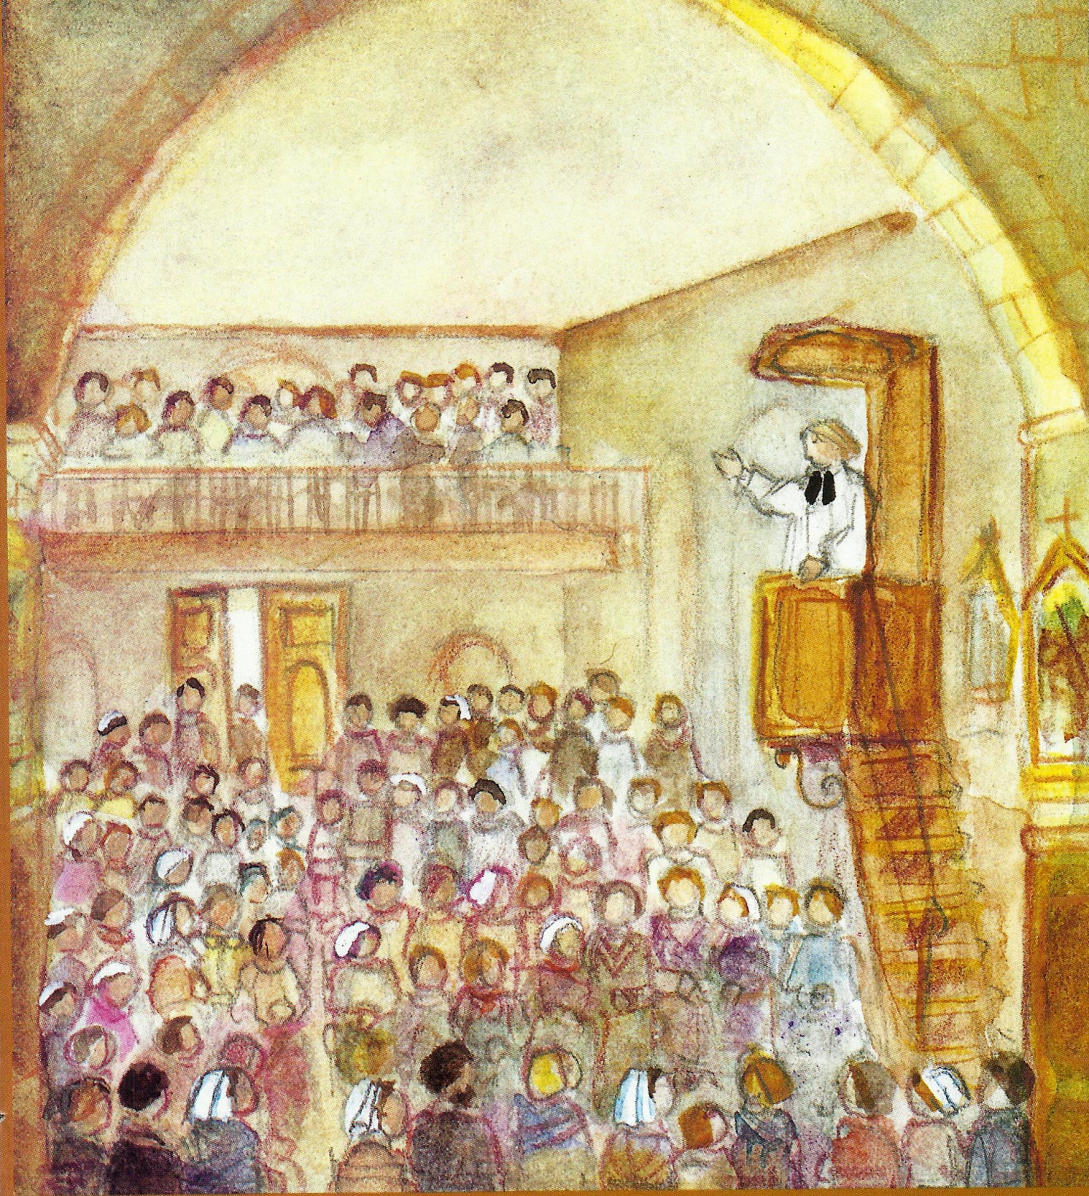
وهكذا شيئا فشيئا عادت آرس
إلى حظيرة الكنيسة نساء ثم رجال حتى المراهقين أتوا لمتابعة دروس التعليم المسيحي التي ينظمها الخوري حيث كان يتكلم بحرارة عن الحب الإلهي، وقد كانوا يقولون بأنه يقيم العجائب بحيث أن سقيفة الداخلية تبقى ممتلئة بالقمح
والمعجن بالطحين.

Slide 12
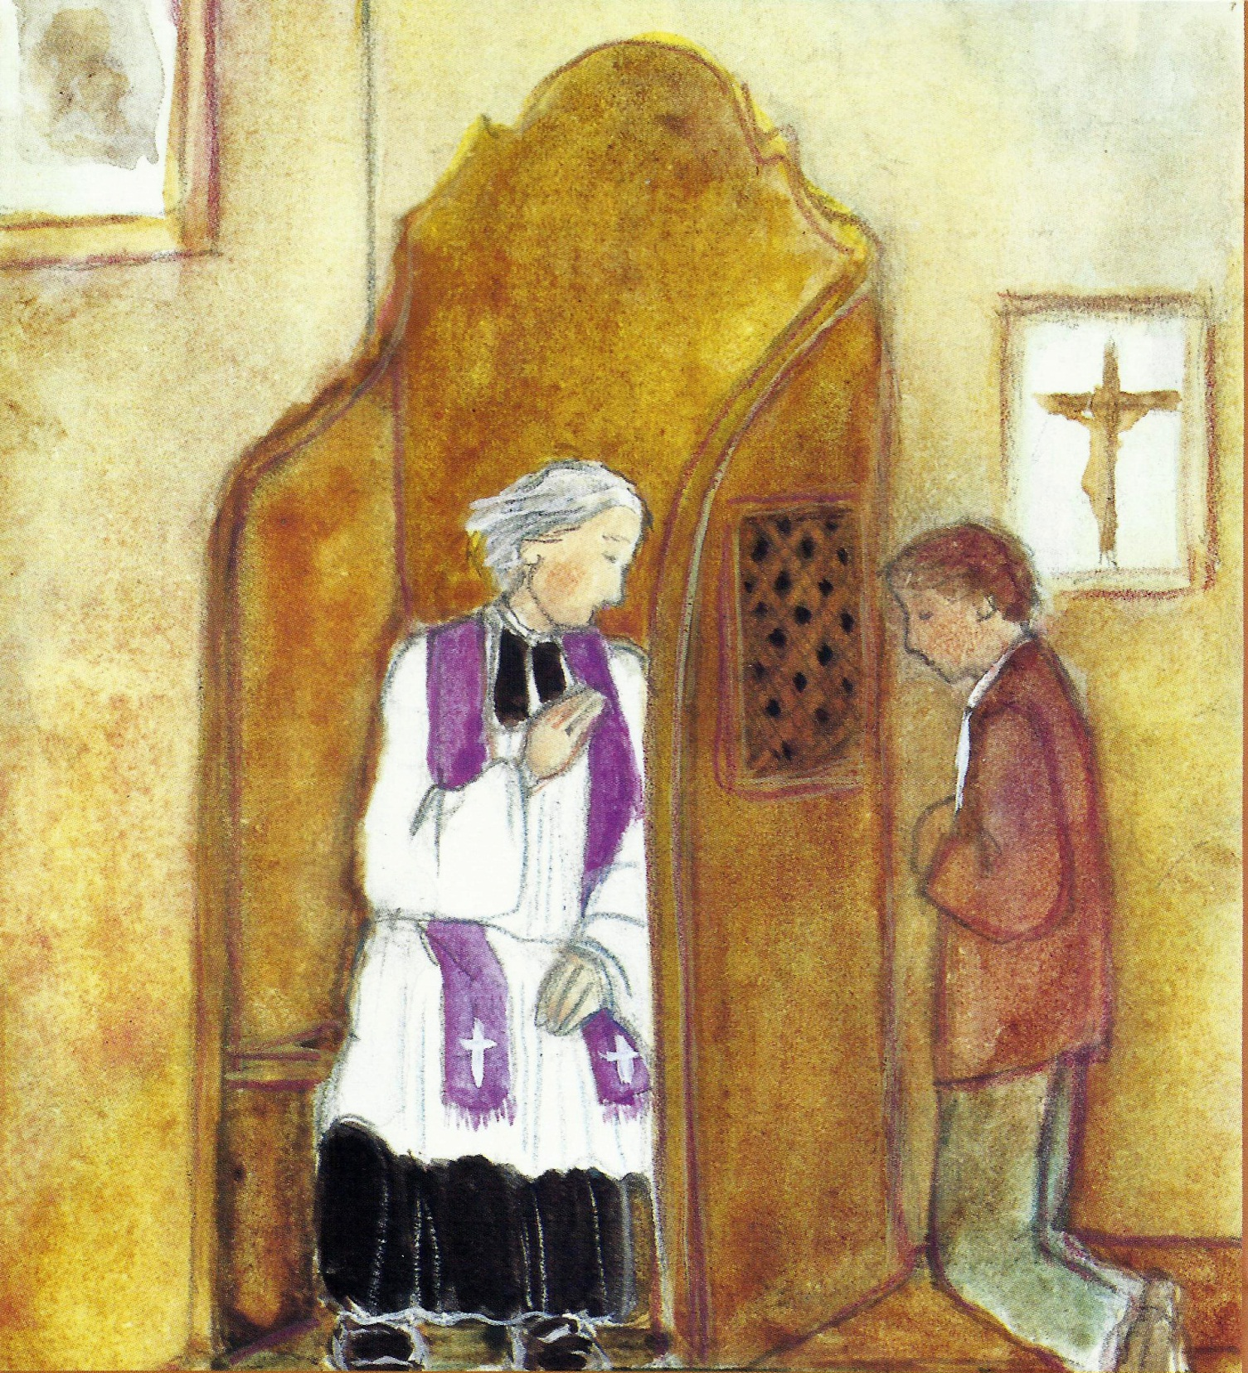
وفى القرى المجاورة، كانوا يتكلمون عن عجائبه أيضا. فيأتون للاستماع الى أحاديثه وطلب النصيحة منه. فمن هو هذا الكاهن الذى على ما يبدو أنه قريب من الله وكذلك للاعتراف في حضرته. فكان الناس ينتظرون ساعات طوال حتى تفرغ كرسي الاعتراف وفي بعض الأحيان فإنهم كانوا ينتظرون ربما عدة أيام. وعلى هذا فقد كانوا يقولون بان الشيطان كان يدخل ويعذب هذا القديس الذي يضايقه.

Slide 13
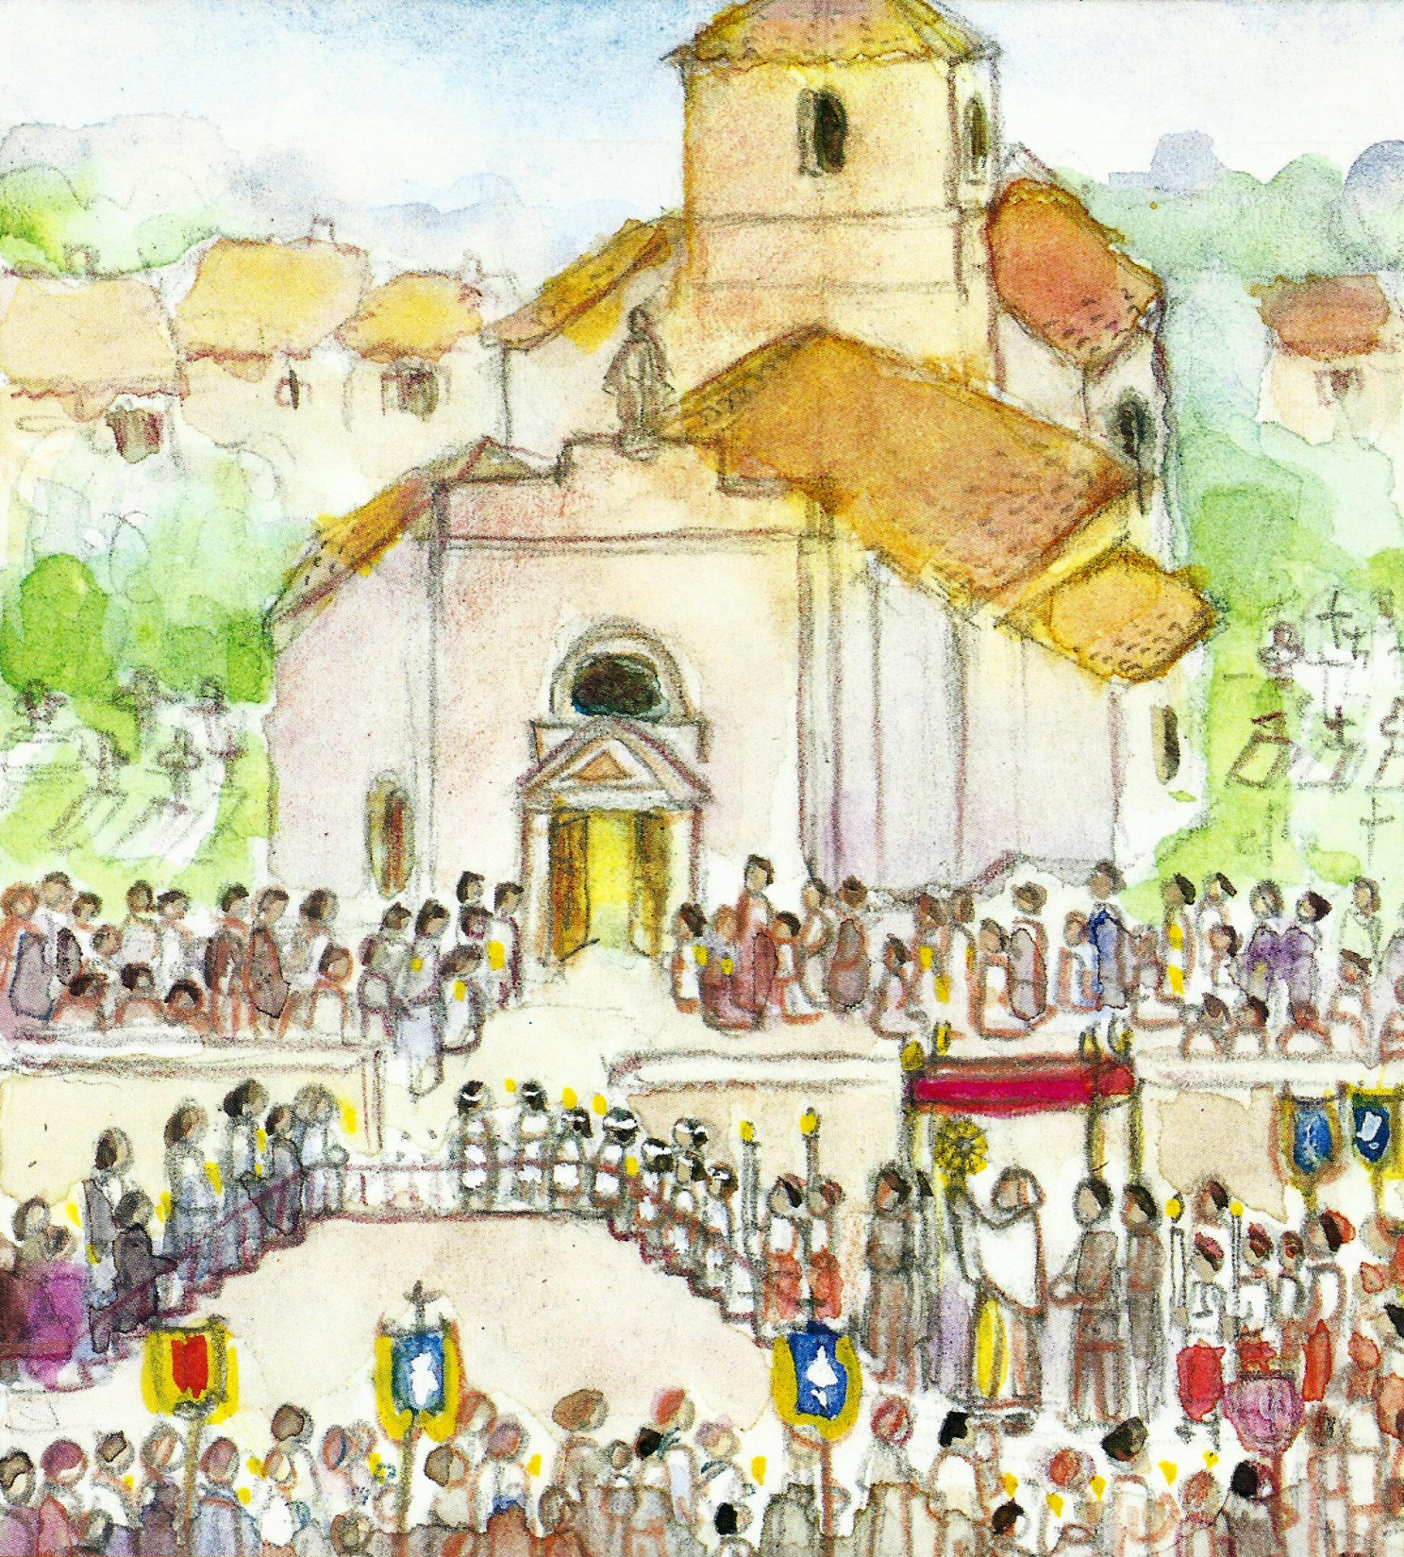
كانت له موهبة قراءة القلوب ومعرفة الخطأة قساة القلوب وتحريرهم.
فتكاثرت الأعاجيب
أما هو فكان يردها
إلى القديس فليمون قديسه المفضل.
ويقول عن نفسه
"لو أن الله قد وجد كاهن أكثر بؤسا مني لاختاره هو ليقوم هذه الأعاجيب".

Slide 14
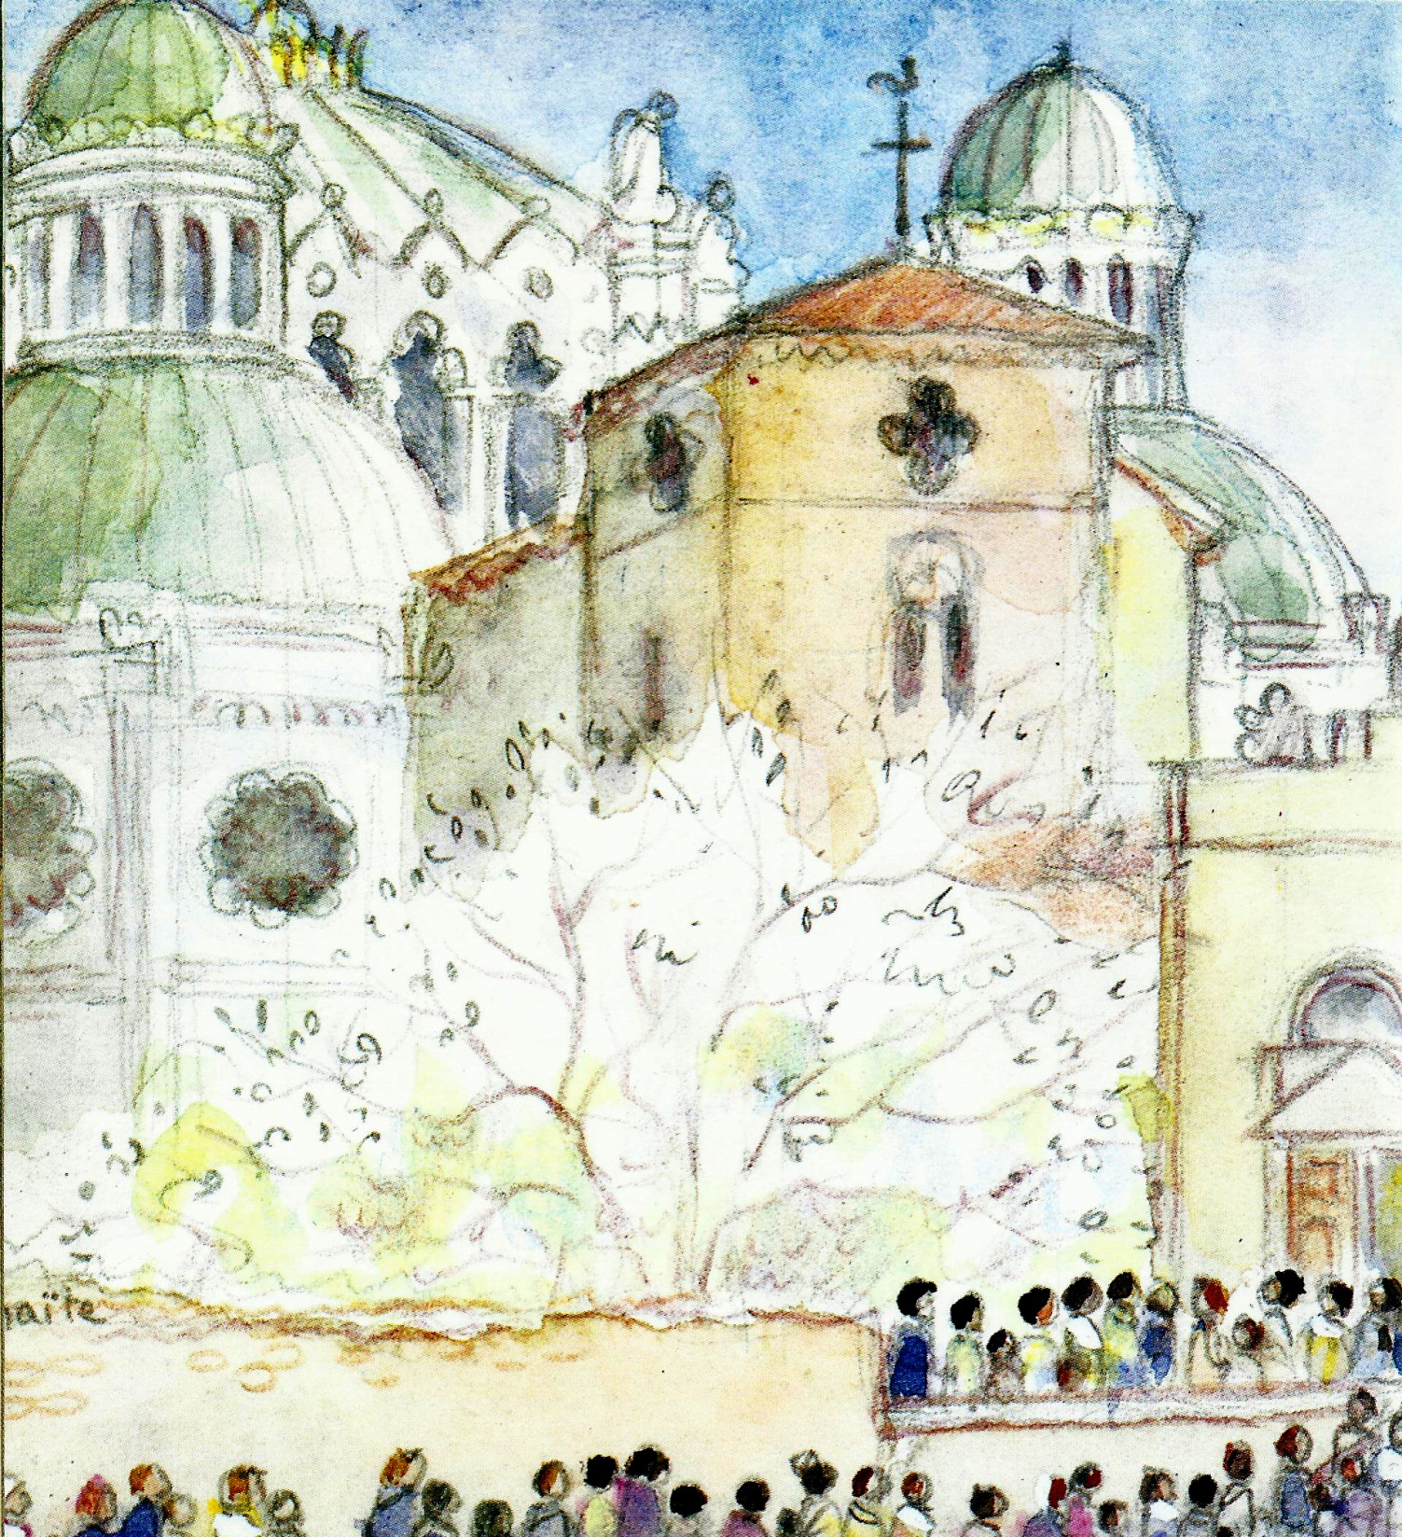
حتى نهاية حياته كان يعتقد نفسه غير أهل ليكون كاهن، وقد حاول عدة مرات الذهاب للبكاء
في وحدته وفقره لكن الشعب كان يمنعه من ذلك ويتمسك به.
مات وهو يقوم بعمله
عن عمر تجاوز الثالثة والسبعين.
لقد قدسته الكنيسة
وجعلته شفيعا لكل كهنتها، وفى آرس اليوم
ورغم أنه غير مرئي
ولكنه موجود يتابع
أعمال إهدائه.

